Slide 1
Інструменти для створення мапи ПП
Презентацію підготувала студентка 2 курсу 4 групи ФІТ ДТЕУ Авєріна Наталія

Slide 2




Перелік найпопулярніших інструментів
FlowMapp
Dynomapper
Slickplan
Writemaps

Slide 3
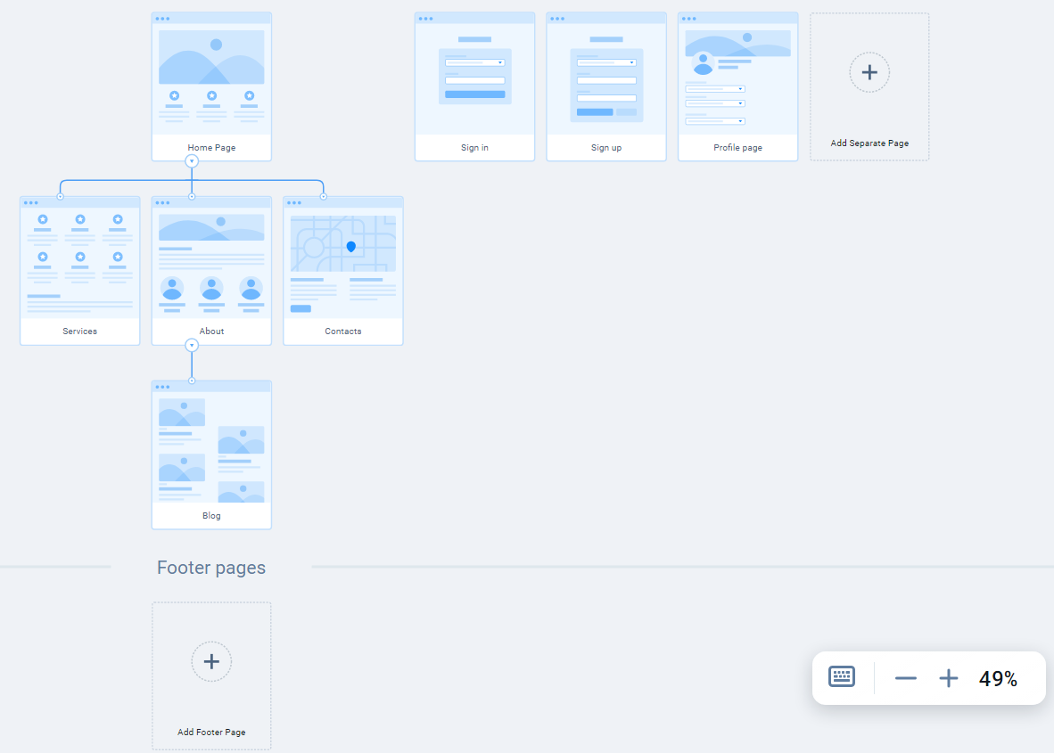
FlowMapp
Основні функції:
Створення та редагування інтерактивної карти.
Створення структури кожної сторінки.
Реалізація проєктування потоків користувачів на сайті
Демонстрація та обговорення дизайну
Чек-листи для постановки та контролю завдань.
Переваги:
Великий вибір шаблонів сторінок.
Інтуїтивно зрозумілий функціонал.
Можливість створити один безкоштовний проєкт.
Недоліки: не виявлено.

Slide 4
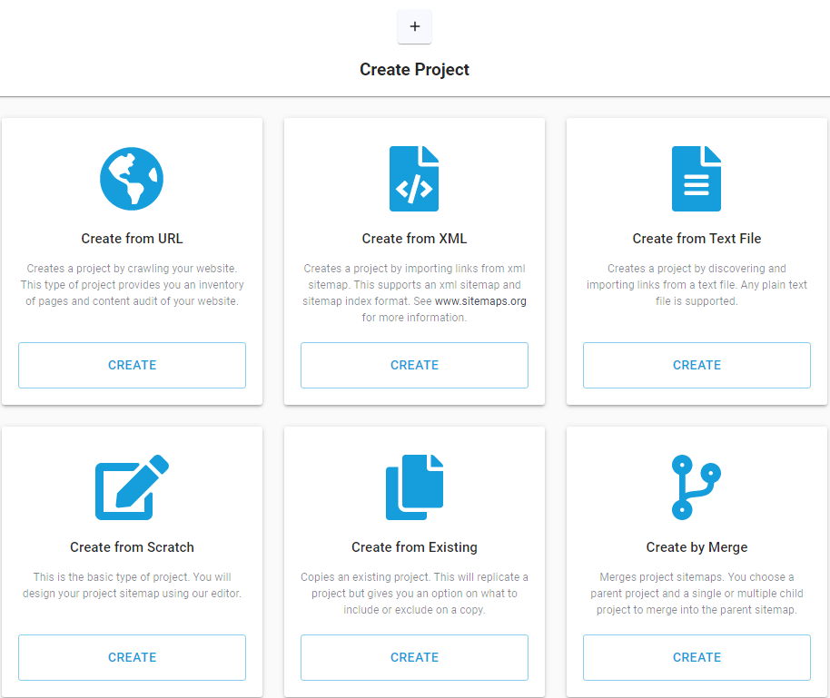
Dynomapper
Основні функції:
Пропонує працювати безпосередньо з даними Google Analytics, посиланнями, keywords.
Переваги:
Безкоштовний 14-денний пробний період.
Можна проставити теги до кожної сторінки, щоб знати, на якому етапі розробки сайту зараз зупинилася робота.
Недоліки:
Завелика вартість тарифного плану (від 49 до 499 $/міс).

Slide 5
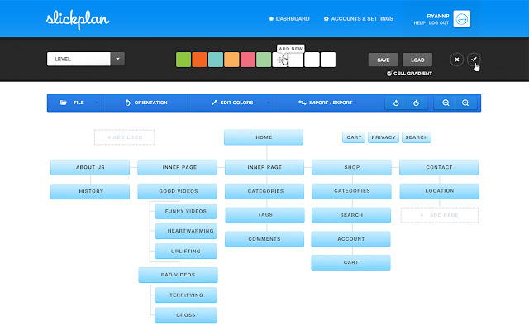
Slickplan
Основні функції:
Розробка карти сайту.
Планування контенту.
Створення діаграм.
Створення мокапів.
Переваги:
Гнучке налаштування візуальних стилів.
Можливість працювати в команді.
14-денний пробний період.
Недоліки:
Не дуже зручний інтерфейс.

Slide 6
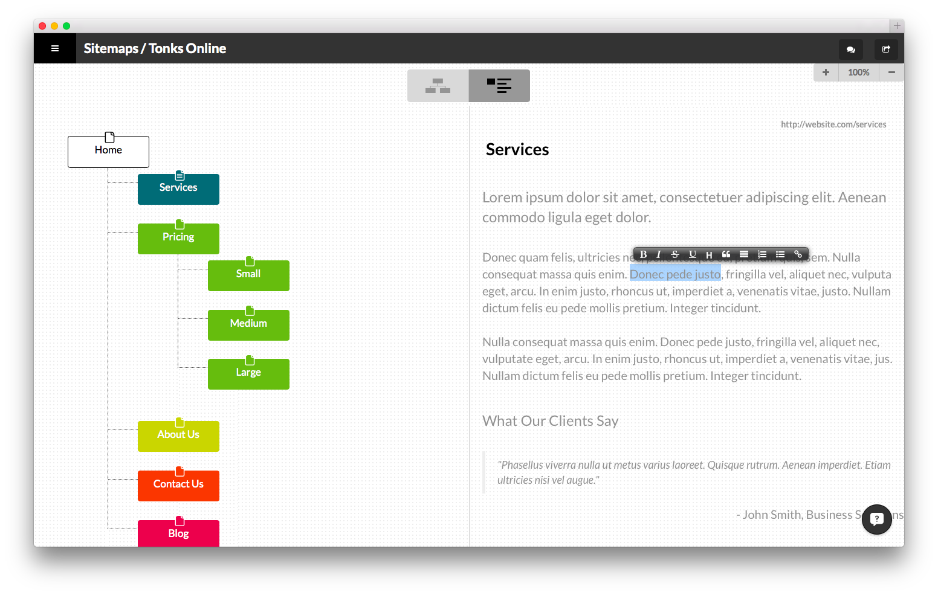
Writemaps
Основні функції:
Швидке створення карти сайту та планування контенту.
Мінімальна функціональність з урахуванням головних потреб розробників.
Переваги:
Легке управління.
15-денний пробний період.
Безкоштовний тариф на 3 карти.
Мінімально відволікаючого дизайну.
Недоліки: не виявлено.

Slide 7
Висновок
Існує багато різноманітних сервісів для створення мапи сайту і я розглянула найпопулярніші з них. Як на мене, найбільш зручним, інформативним та функціональним інструментом виявився FlowMapp. Він має багате різноманіття шаблонів, яке дає, дивлячись на мапу сайту, зрозуміти як мають виглядати сторінки. Інструментом можна скористатися безкоштовно з одного акаунту для одного проєкта, далі потрібно оплати тарифний план.
Також, існує безліч способів створити мапу сайту, наприклад, на звичайних інструментах для створення блок-схем, або в звичайному текстовому редакторі за допомогою фігур та ліній.
Але розглянуті сервіси дають можливість це зробити швидко та якісно.

